Slide 1
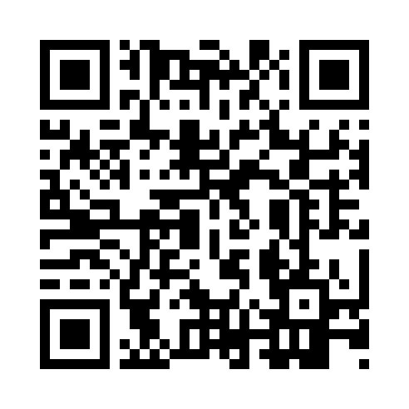
Grundlagen: Datenbanken
Tutorium · Wintersemester 2026/27
Intro
Ilya Kats
Montag, 16:00 Uhr
Raum 02.11.018
Mittwoch, 08:00 Uhr
Raum 02.09.014
Folien und Materialien
github.com/IlyaKats2005/GDB_2026-2027_Tutorium
Notes:
Tutorialtermine und Räume: Screenshot 2026-10-19 at 13.11.33.png, bereitgestellt vom Nutzer. Der Screenshot zeigt Startzeiten, keine verbindlichen Endzeiten. Repository: https://github.com/IlyaKats2005/GDB_2026-2027_Tutorium. Diese Titelfolie für jede Woche verwenden: Intro durch Woche 1, Woche 2 usw. ersetzen. Name, Termine, Semester und QR-Code beibehalten.

Slide 2
Das Bonussystem
1. Übungen
2. Moodle-Quiz
Start mit 0 Punkten
Ab der zweiten Woche:
ein kurzes Quiz pro Woche
Aktive Teilnahme: +1 Punkt
Erfolgreiches Vorrechnen: +1 Punkt
Erfüllt mit mindestens 25 %
der insgesamt möglichen Quizpunkte
bis zum Ende der Vorlesungszeit.
Pro Woche zählt nur eine Übungsteilnahme.
Erfüllt ab: Anzahl der Übungswochen
+ 2 Punkte
Beide Bedingungen erfüllt: genau 0,3 Notenbonus
Gilt für Klausurnoten von 1,3 bis 4,0 einschließlich (vor Anwendung des Bonus).
Grundlagen: Datenbanken · WiSe 2026/27
2
Notes:
Quelle: vom Nutzer bereitgestellter Screenshot 2026-10-19 at 12.37.30.png, Das Bonussystem und Punktevergabe in der Übung. Die Definition aktiver Teilnahme liegt im Ermessen des Tutors. Punkte für Vorrechnen können nach Ermessen auch für Teilaufgaben vergeben werden. Keine Aussage zur Gültigkeit in einer Wiederholungsklausur, da dies im Material nicht geregelt ist.

Slide 3

Literatur zum Nacharbeiten und Üben
Datenbanksysteme
Eine Einführung
Alfons Kemper und André Eickler
Zum Nachlesen und Vertiefen der Vorlesungsinhalte
Übungsbuch Datenbanksysteme
Alfons Kemper und Martin Wimmer
Für zusätzliche Übungsaufgaben
Meine Empfehlung: kaufen oder in der Bibliothek ausleihen.
Grundlagen: Datenbanken · WiSe 2026/27
3
Notes:
Quelle für Buchtitel und Autoren: vom Nutzer bereitgestellter Screenshot 2026-10-19 at 12.37.56.png. Kauf oder Ausleihe ist eine Empfehlung des Tutors. Keine Aussage zur aktuellen Verfügbarkeit oder zu einer verpflichtenden Anschaffung.

